Slide 1
ANÁLISIS Y MEJORAMIENTO DE LOS PROCESOS OPERATIVOS DE LA BODEGA MATRIZ DE UNA EMPRESA COMERCIALIZADORA DE ELECTRODOMÉSTICOS Y EQUIPOS ELECTRÓNICOS
Autor: Carlos Cevallos Quiroz

Slide 2
OBJETIVO GENERAL
Analizar y mejorar los procesos operativos de mayor trascendencia en la bodega para obtener mayor agilidad, seguridad, rapidez y eficiencia en la operación de la misma.

Slide 3
OBJETIVOS ESPECÍFICOS
Analizar la situación actual de la bodega
Analizar los procesos de la bodega y el recorrido de los productos
Seleccionar los procesos de mayor incidencia para la mejora del funcionamiento de la bodega
Mejorar los procesos seleccionados
Mejorar la distribución de los productos y de los espacios
Mejorar la utilización de los recursos de la bodega
Reducir el esfuerzo físico de los trabajadores

Slide 4
METODOLOGÍA

Slide 5
GRUPO EMPRESARIAL
Sucursales (I)
Empresa #1
Clientes
Minoristas (E)
Empresa #3
IMPORTA Y VENDE
ELECTRODOMÉSTICOS
REPARACIÓN Y
MANTENIMIENTO
Empresa #2
Clientes
Mayoristas (E)

Slide 6
DESCRIPCIÓN GENERAL BODEGA
CLIENTES QUE AFECTAN LA BODEGA
Sucursales (I)
BODEGA
MATRIZ
Clientes
Minoristas (E)
Clientes
Mayoristas (E)

Slide 7
INFRAESTRUCTURA
UBICACIÓN: Av. Juan Tanca Marengo km. 3.5, Norte de Guayaquil
Instalación
Ancho (m)
Largo (m)
Altura (m)
Área (m
2
)
Volumen (m
3
)
Galpón #1
28,50
123,7
5
3.525,45
17.627,25
Galpón #2
24,20
65,95
5
1.596,00
7.980,00
Galpón #3
29,30
65,95
5
1.930,28
9.651,40
TOTAL
7.051,73
35.258,65

Slide 8
PERCHAS
34 Bloques de Perchas

Slide 9
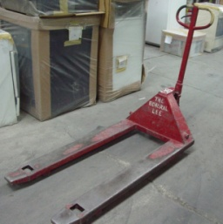
EQUIPOS DE MANEJO DE MATERIALES
Dimensiones
Elevación
Cantidad
Equipo
Marca
Largo*Ancho*
máxima de
Capacidad
Detalles
Altura (m)
Horquilla
de carga
(m)
1
Montacarga mecánico
Toyota
3,20*0,90*2,12
4,65
1 TM.
combustible:
gas
LP
y
gasolina
1
Montacarga mecánico
Toyota
3,45*1,00*2,20
6,10
2,05 TM.
combustible:
gas
LP
y
gasolina
1
Montacarga mecánico
Toyota
3,48*1,00*2,20
6,10
2,05 TM.
combustible:
gas
LP
y
gasolina
1
Montacarga eléctrico
Delco
3,00*1,15*3,30
7,60
2,05 TM.
Tiene
horquilla
1
m
extensible
8
Montacarga manual
Yale
0,72*0,23*0,68
0,11
1 TM.
Se
aplica
la
fuerza
física
del despachador
Carga
máxima
de
2
15
Carretillas
-
0,60*0,70*1,00
-
-
productos
de
mediano
volumen

Slide 10
PERSONAL DE BODEGA
1 Jefe de área
4 personas / Manejo de documentación
11 personas / Recepción – almacenamiento (34%)
16 personas / Despacho (50%)
(16%)

Slide 11
SÍNTOMAS – CAUSAS (#1)
MÉTODOS
MATERIALES
MEDIO AMBIENTE
MÁQUINAS
MANO DE OBRA

Slide 12
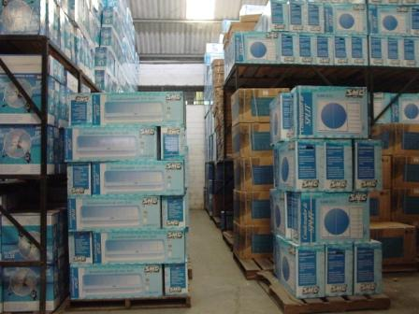
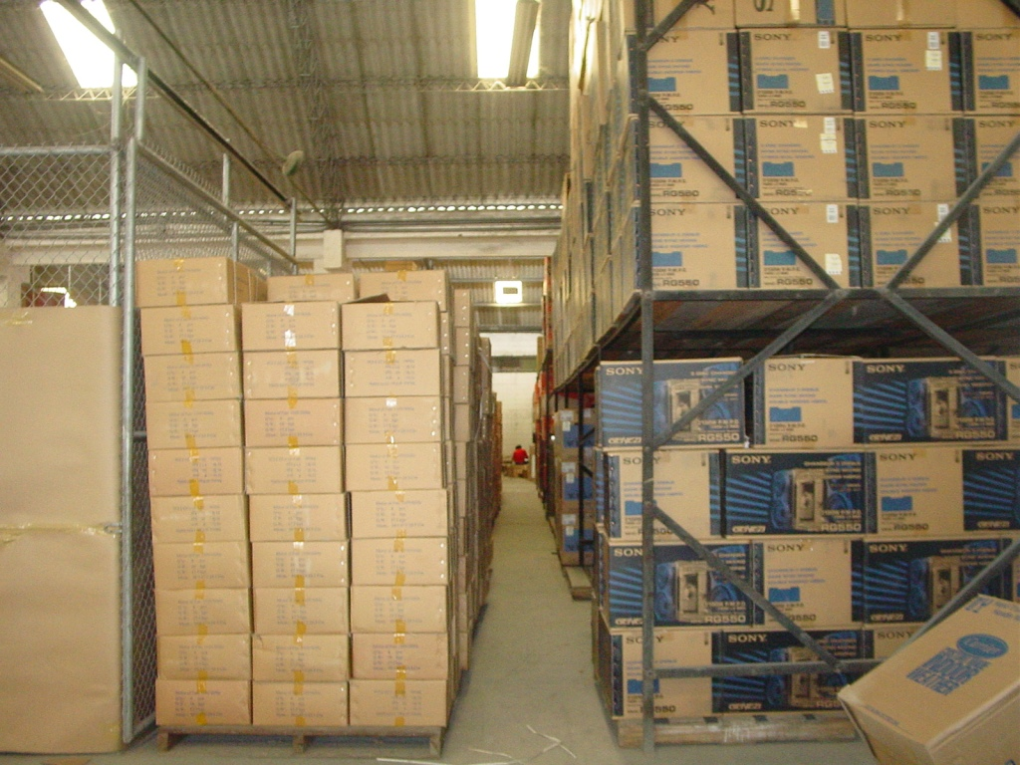
SÍNTOMAS – CAUSAS (#2)

Slide 13
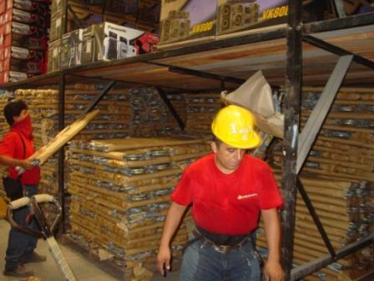
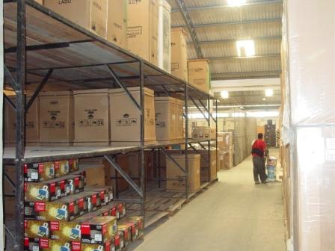
SÍNTOMAS – CAUSAS (#3)

Slide 14
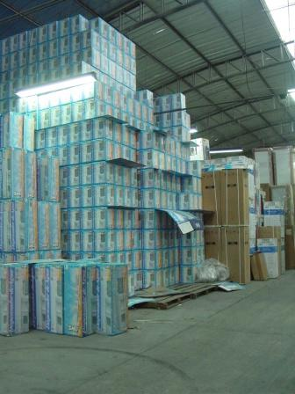
SÍNTOMAS – CAUSAS (#4)

Slide 15
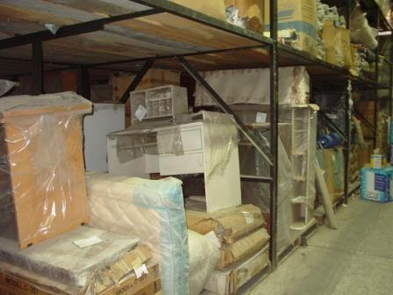
SÍNTOMAS – CAUSAS (#5)

Slide 16
SÍNTOMAS – CAUSAS (#6)

Slide 17
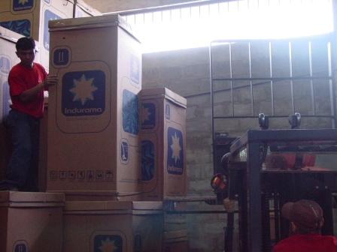
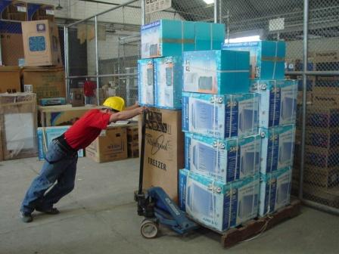
SÍNTOMAS – CAUSAS (#7)

Slide 18
SÍNTOMAS – CAUSAS (#8)

Slide 19
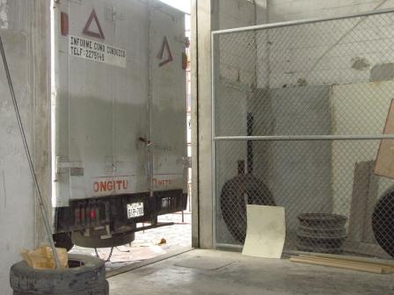
SÍNTOMAS – CAUSAS (#9)

Slide 20
SÍNTOMAS – CAUSAS (#10)

Slide 21
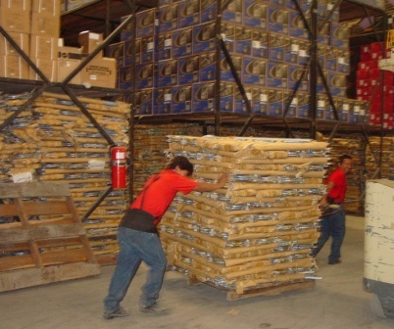
SÍNTOMAS – CAUSAS (#11)

Slide 22
DISTRIBUCIÓN ACTUAL

Slide 23
DISTRIBUCIÓN ACTUAL

Slide 24
CONSIDERACIONES EN LA BODEGA
SISTEMA: LIFO
UBICACIÓN DE MERCADERÍA: FIJA Y POR MARCAS
FLUJO: VARIACIÓN FLUJO U

Slide 25
ANÁLISIS DE RECORRIDO
OBSERVACIONES:
Productos de gran rotación (Samsung, SMC, almacenados en jaula “A”, e Indurama) recorren distancias largas.
Problemas de recorrido debido a perchas no estandarizadas y pasillos obstruidos.

Slide 26
SELECCIÓN DE PROCESOS

Slide 27
Proceso: Almacenamiento
OPERACIÓNES:
Preparar los espacios
Dar instrucciones
Despaletizar la mercadería
Almacenar la mercadería en los espacios preparados
AGREGAR INFO.:
Actualizar Kardex
ESPERA:
Espera de la mercadería en el área de recepción
TRANSPORTE:
Trasladar los pallets a los espacios preparados

Slide 28
Proceso: Despacho
OPERACIÓNES:
Buscar los productos
Cargar los montacargas con mercadería
CREAR DOC.:
Crear las N/E y N/T
Crear las guías de remisión
AGREGAR INFO.:
Ingresar datos de N/E y N/T
ESPERA:
Despachador
Verificador
TRANSPORTE:
Trasladarse a la mercadería
Trasladarse al área de predespacho
ALMACENAMIENTO:
Almacenamiento de documentos
Almacenamiento de N/E o N/T preparadas en área Predespacho
INSPECCIÓN:
Verificar mercadería en área de Predespacho

Slide 29
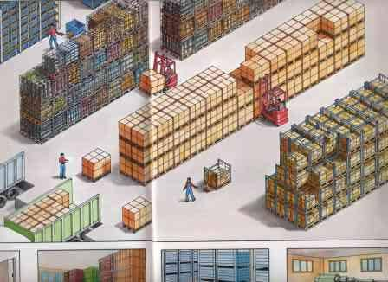
ACCIONES MEJORAMIENTO

Slide 30
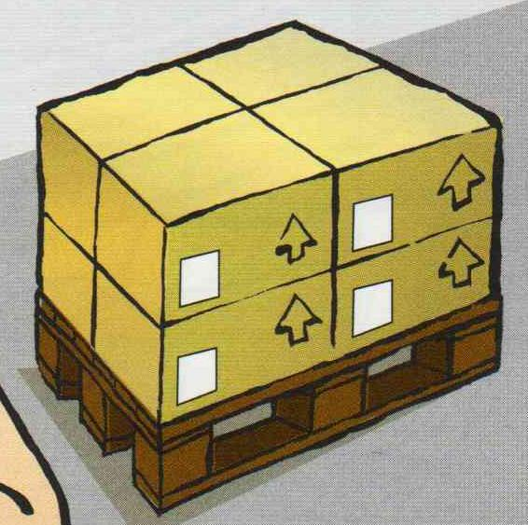
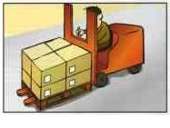
UNIDAD DE CARGA
(Stock de Reserva)
PALLET: 1.40m. X 1.20m. X 1.80m.

Slide 31
REDISTRIBUCIÓN FÍSICA
ACTIVIDADES
Análisis ABC de los productos
Crear un área de Picking Stock para el despacho rápido de pedidos.
Incrementar la capacidad de almacenamiento y ordenar adecuadamente la mercadería.
Reubicar las perchas
Definir pasillos principales y secundarios
Disminuir el espacio desperdiciado por Predespacho detal-minoristas e incrementar los demás predespachos.
Adecuar un espacio en la bodega para cada cosa: pallets, montacargas, carretillas y demás.
Codificar las ubicaciones en la bodega
Reubicar la mercadería del Stock de Reserva para disminuir distancias recorridas.

Slide 32
ANÁLISIS ABC

Slide 33
DISEÑO PICKING STOCK
ARTÍCULOS “A”
(323 ÍTEMS)
CLASIFICACIÓN ABC DE ARTÍCULOS
TIPO DE ALMACENAMIENTO Y UNIDAD DE CARGA
ALMACENAMIENTO A NIVEL SUELO “0”
# DE DÍAS DE STOCK EN EL ESPACIO PICKING
ALMACENAMIENTOEN PERCHAS
5 PERCHAS (0.60X1.50X2.00m.)
TIPO DE EQUIPAMIENTO
1 DÍA
PICKING STOCK
MONTACARGAS MANUALES
PALLETS 1.40X1.20X1.80m.
PALLETS 1.40X1.20X1.00m.
99 PALLETS (59 PERCHA + 40 VOLUMETRICO)
3 DÍAS ARTÍCULOS “A”
4 DÍAS ARTÍCULOS “B”
JAULA PICKING
(Volumen del artículo x cantidad de consumo diario)/ capacidad volumétrica del pallet

Slide 34
DISTRIBUCIÓN PROPUESTA

Slide 35
DISTRIBUCIÓN ACTUAL VS. PROPUESTA

Slide 36
RESULTADOS
Capacidad de almacenamiento - Perchas
60 %
29 %
Capacidad de almacenamiento - Volumétrico
16 %
13 %
CAPACIDAD DE ALMACENAMIENTO GLOBAL
23 %

Slide 37
RESULTADOS
Áreas de Predespacho
20 %-62%
40%
Accesibilidad - Pasillos
21%
Creación del Área de Picking Stock
Creación de áreas para cada cosa

Slide 38
REDISTRIBUCIÓN DE MERCADERIA
% Equivalente Artículos
26% ________443 pallets_________Tipo “A”
3%__________50 pallets_________Tipo “B”
0%__________ 0 pallets_________Tipo “C”
% Equivalente Artículos
10% _________291.49 m3__________Tipo “A”
2%___________58.30 m3__________Tipo “B”
1%___________16.57 m3__________Tipo “C”

Slide 39
RESULTADOS REDISTRIBUCIÓN DE MERCADERÍA

Slide 40
CODIFICACIÓN DE UBICACIONES
Pasillo 2
Columna 9
A
2
2
09
1
Bodega A
Percha 2
Nivel 1

Slide 41
MEJORAS PROC. ALMACENAMIENTO
OPERACIÓN - DESPALETIZAR
ESPERA - ÁREA DE RECEPCIÓN
TIEMPO DE EJECUCIÓN DEL PROCESO

Slide 42
MEJORAS PROC. DESPACHO
ENTREGA A DOMICILIO
TRANSFERENCIAS
RETIRO PERSONAL

Slide 43
MEJORAS PROC. DESPACHO
PICKING STOCK
CODIFICACIÓN UBICACIONES
DISTANCIAS REDUCIDAS (21%)
TIEMPOS REDUCIDOS
BÚSQUEDA DE ARTÍCULOS NIVELES ALTOS
DISMINUCIÓN DEL # OPERACIONES
DISMINUCIÓN DEL # TRANSPORTES
MOVILIZACIÓN MONTACARGAS ELÉCTRICO-GAS
DISMINUCIÓN DEL # INSPECCIONES
VERIFICACIONES EN PREDESPACHO
CERCADO DE ÁREAS

Slide 44
COSTO DE LA INVERSIÓN

Slide 45
GASTOS A INCURRIR

Slide 46
BENEFICIOS
UNIDAD DE CARGA
Reducción del # de viajes
Reducción del costo de manipuleo
Rapidez en la recepción y almacenamiento
Reducción del esfuerzo físico
Reducción de distancias recorridas
Reducción de tiempos de despacho
Reducción de esfuerzo físico
Uso eficiente del espacio
Aumento de capacidad de almacenamiento
Orden
Mejor acceso a mercadería
Disminución de tiempos y distancias recorridas
Ambiente más seguro
PICKING STOCK
Orden
Mejor control e inspección
Reducción de tiempos de localización de mercadería
Bodega preparada para implementación de nuevos sistemas
REDISTRIBUCIÓN FÍSICA
CODIFICACIÓN DE UBICACIONES
Orden
Seguridad de mercadería
Reducción de equivocaciones por zonificación
CERCADO DE ÁREAS

Slide 47
BENEFICIOS CUANTIFICADOS
29%
CAPACIDAD DE ALMACENAMIENTO PERCHAS
60%
A.PERCHAS
13%
A.VOLUM.
CAPACIDAD DE ALMACENAMIENTO GLOBAL
23%
40%
CAPACIDAD ÁREAS PREDESPACHO
ACCESIBILIDAD – PASILLOS ADECUADOS
21%
DISTANCIAS RECORRIDAS
21%
22%
PERSONAL INNECESARIO

Slide 48
BENEFICIOS – $
AHORRO
OPCIÓN #1
ALQUILER DE BODEGA
CAPACIDAD DE ALMACENAMIENTO PERCHAS
60%
OPCIÓN #2
SERVICIOS ALMACENERA
AHORRO
PERSONAL INNECESARIO
22%
$22.750/año

Slide 49
OPCIÓN #1
OPCIÓN #2

Slide 50
EVALUACIÓN ECONÓMICA
OPCIÓN #1

Slide 51
EVALUACIÓN ECONÓMICA
OPCIÓN #2

Slide 52
CONCLUSIONES
Los problemas fueron solucionados reduciendo las distancias de despacho, incrementando la capacidad de almacenamiento, redistribuyendo físicamente la bodega y sus productos, definiendo la unidad de carga y codificando las ubicaciones en la bodega.
El proceso de Almacenamiento presenta una mejora sustancial en las distancias que recorre la mercadería, así como también en el tiempo y el esfuerzo para almacenar la misma.
El proceso de Despacho se ve ampliamente beneficiado por la creación del área de Picking Stock, lo que motiva la reducción de distancias recorridas en más del 21% y de los tiempos de preparación de pedidos. Se eliminó el 20% de actividades innecesarias
Las mejoras propuestas representan una relación costo – beneficio excelente, esto se lo pudo observar en la evaluación económica
En general, se logró mayor agilidad, seguridad, rapidez y eficiencia en la operación de la bodega

Slide 53
RECOMENDACIONES
1) Eliminar y deshacerse de la mercadería obsoleta
2) Analizar la reubicación y adecuación de los andenes de entrada y salida
3) Analizar la implementación de un sistema de localización por códigos de barras
4) Determinar la forma y las políticas de distribuir el espacio fijo para cada producto en el Picking Stock
5) Mejorar la comunicación en el Departamento de Operaciones
6) Analizar y mejorar el sistema de acondicionamiento de aire
7) Instalar gavetas en las perchas para guardar los kardex
8) Colocar traga luces en el galpón # 3 para eliminar el consumo de energía eléctrica por iluminación

Slide 54

GRACIAS POR SU ATENCIÓN

